Slide 1
BÁO CÁO CUỐI KỲ
XE 2 BÁNH TỰ CÂN BẰNG
Đồ án 2 Điều khiển tự động
GVHD: TS. TRẦN ĐỨC THIỆN
Nguyễn Hoàng Minh Triết - 21151176
Huỳnh Thị Kim Trâm - 21151486

Slide 2
NỘI DUNG BÁO CÁO
01
04
Thiết kế phần mềm
Tổng quan
02
Cơ sở lí thuyết
05
Giao tiếp máy tính
03
Thiết kế phần cứng và thi công hệ thống
06
Kết quả

Slide 3
01
TỔNG QUAN

Slide 4
Mô tả đề tài
Thiết kế mô hình và bộ điều khiển từ xa cho xe hai bánh tự cân bằng. Mô hình sử dụng vi điều khiển chính là Arduino, dùng pin cell để cấp nguồn. Khung xe được thiết kế phù hợp cho việc sắp xếp linh kiện. Sử dụng cảm biến góc nghiêng để thu thập dữ liệu góc nghiêng của xe. Nhóm sử dụng động cơ DC có encoder và dùng mạch cầu H điều khiển động cơ. Động cơ hoạt động dựa trên động học được tính toán từ cơ sở lý thuyết. Để giao tiếp với máy tính nhóm sử dụng kết nối bluetooth qua HC06 để lấy dữ liệu. Bộ điều khiển được thiết kế phù hợp để hệ thống hoạt động tối ưu.

Slide 5
Mục tiêu nghiên cứu
- Tìm hiểu các mô hình xe hai bánh tự cân bằng và các nguyên lý cơ bản của việc giữ thăng bằng cho xe
- Tính toán các thông số động lực học, xây dựng các hàm không gian – trạng thái (state – space) của mô hình
- Xây dựng thuật toán điều khiển động cơ duy trì trạng thái cân bằng robot
- Nghiên cứu lí thuyết điều khiển giải thuật PID cho điều khiển hệ xe tự cân bằng
- Thực hiện mô phỏng Matlab Simulink để khiểm nghiệm và đi tìm bộ thông số phù hợp, tối ưu cho hệ xe
- Thi công thực tế và thực hiện lập trình cho hệ xe cân bằng
Notes:
Nhóm thực hiện đề tài với mục tiêu chính là sử dụng giải thuật điều khiển LQR để mô hình xe hai bánh có thể tự cân bằng ngay cả khi bị tác động bởi những yếu tố môi trường bên ngoài. Ngoài ra còn những mục tiêu khác của đề tài đặt ra như sau:

Slide 6
Phần cứng sử dụng
- Cảm biến gia tốc MPU6050
- Mạch cầu H L298N
- Vi điều khiển Arduino Mega 2560
- Động cơ giảm tốc GA25-370 loại 12V, 130rpm kèm gá đỡ và 2 bánh xe V2 65mm
- Module thu phát Bluetooth HC-06

Slide 7
02
CƠ SỞ LÝ THUYẾT

Slide 8
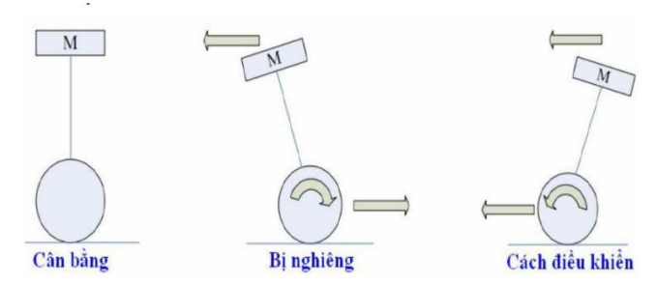
Nguyên lý cân bằng robot
Khi xe đứng thăng bằng thẳng đứng thì góc nghiêng giữa thân xe và trục thẳng đứng (lực trong trường) 𝜓 = 0
Nguyên lý hoạt động của hệ xe cân bằng
Notes:
Một Robot có khả năng tự giữ thăng bằng khi di chuyển trên hai bánh xe của nó được gọi là robot hai bánh tự cân bằng. Quá trình cân bằng là quá trình điều khiển hai động cơ bánh xe sao cho đưa hệ xe về đúng vị trí cân bằng mà ta thiết lập, hay có thể nói cách khác nó duy trì trạng thái ổn định cho hệ thống. Hai bánh xe là đối tượng điều khiển chính giúp hệ xe chuyển động qua lại xung quanh ngưỡng cân bằng và ổn định.

Slide 9
Nguyên lý cân bằng robot
Khi hệ xe có xu hướng nghiêng về phía trước 𝜓>0, ta sẽ điều khiển sao cho 2 bánh xe chạy về phía trước (phía xe đang nghiêng) nhằm giảm góc lệch 𝜓=0, xe sẽ thăng bằng trở lại.
Nguyên lý hoạt động của hệ xe cân bằng

Slide 10
Nguyên lý cân bằng robot
Khi xe nghiêng về phía sau 𝜓>0, ta sẽ điều khiển sao cho 2 bánh xe chạy về phía sau (phía xe đang nghiêng) nhằm giảm góc lệch 𝜓 =0, xe sẽ thăng bằng trở lại
Nguyên lý hoạt động của hệ xe cân bằng

Slide 11
Nguyên lý cân bằng robot
Mục đích của nguyên lý con lắc ngược là giữ cho các bánh xe ở ngay dưới trọng tâm của khung gầm robot. Khi khung xe có xung hướng nghiêng về phía trước, hai bánh xe sẽ tự động chuyển động về phía trước sao cho góc nghiêng bằng không thì robot sẽ được duy trì sự cân bằng. Mặt khác, nếu khung nghiêng về sau hai bánh xe sẽ di chuyển ngược về phía sau
Nguyên lý hoạt động của hệ xe cân bằng

Slide 12
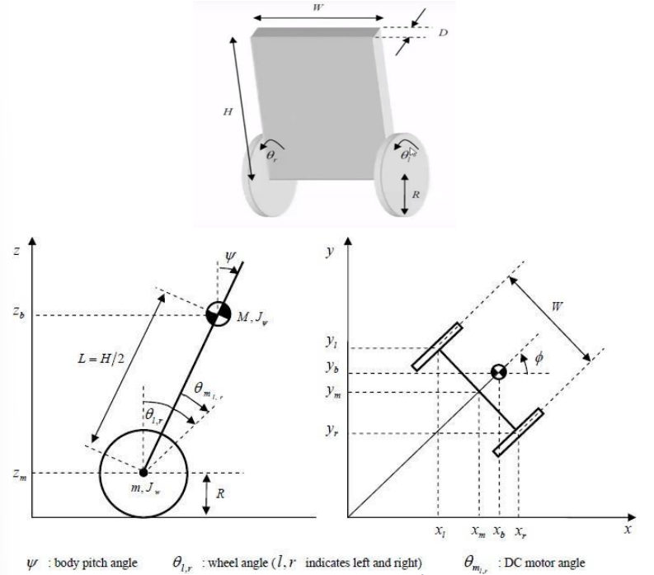
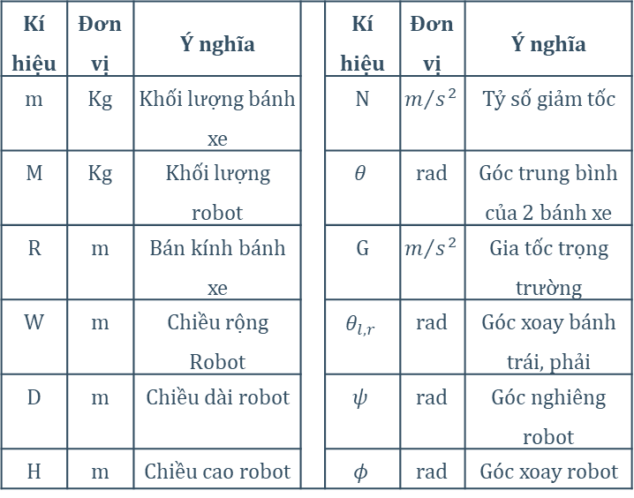
Đặc tính động lực học
Kí hiệu | Đơn vị | Ý nghĩa |  | Kí hiệu | Đơn vị | Ý nghĩa
m | Kg | Khối lượng bánh xe |  | N | $$m/{s^{2}}$$ | Tỷ số giảm tốc
M | Kg | Khối lượng robot |  | $$θ$$ | rad | Góc trung bình của 2 bánh xe
R | m | Bán kính bánh xe |  | G | $$m/{s^{2}}$$ | Gia tốc trọng trường
W | m | Chiều rộng Robot |  | $$θ_{l,r}$$ | rad | Góc xoay bánh trái, phải
D | m | Chiều dài robot |  | $$ψ$$ | rad | Góc nghiêng robot
H | m | Chiều cao robot |  | $$φ$$ | rad | Góc xoay robot
Mô hình động học của hệ xe cân bằng
Một số ký hiệu đặc trưng của hệ xe hai bánh tự cân bằng

Slide 13
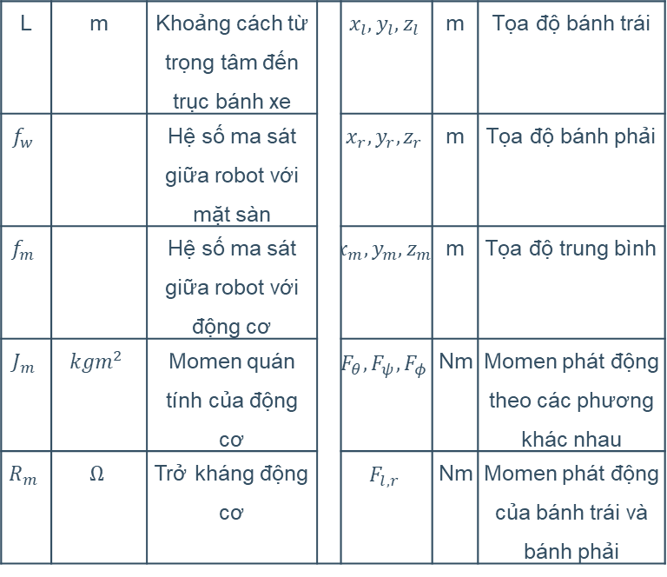
Đặc tính động lực học
L | m | Khoảng cách từ trọng tâm đến trục bánh xe |  | $$x_{l},y_{l},z_{l}$$ | m | Tọa độ bánh trái
$$f_{w}$$ |  | Hệ số ma sát giữa robot với mặt sàn |  | $$x_{r},y_{r},z_{r}$$ | m | Tọa độ bánh phải
$$f_{m}$$ |  | Hệ số ma sát giữa robot với động cơ |  | $$x_{m},y_{m},z_{m}$$ | m | Tọa độ trung bình
$$J_{m}$$ | $$kgm^{2}$$ | Momen quán tính của động cơ |  | $$F_{θ},F_{ψ},F_{φ}$$ | Nm | Momen phát động theo các phương khác nhau
$$R_{m}$$ | $$Ω$$ | Trở kháng động cơ |  | $$F_{l,r}$$ | Nm | Momen phát động của bánh trái và bánh phải
Mô hình động học của hệ xe cân bằng
Một số ký hiệu đặc trưng của hệ xe hai bánh tự cân bằng

Slide 14
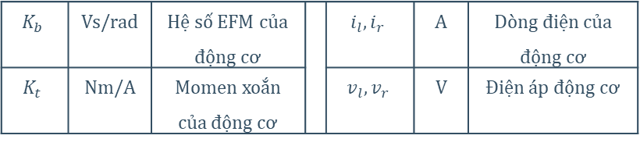
Đặc tính động lực học
$$K_{b}$$ | Vs/rad | Hệ số EFM của động cơ |  | $$i_{l},i_{r}$$ | A | Dòng điện của động cơ
$$K_{t}$$ | Nm/A | Momen xoắn của động cơ |  | $$v_{l},v_{r}$$ | V | Điện áp động cơ
Một số ký hiệu đặc trưng của hệ xe hai bánh tự cân bằng
Mô hình động học của hệ xe cân bằng

Slide 15
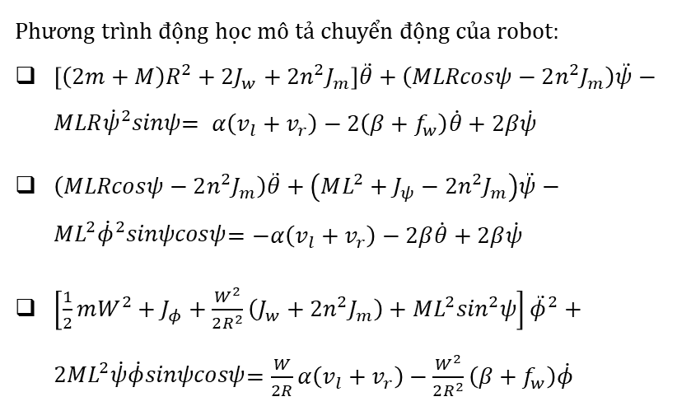
Đặc tính động lực học
Phương trình động học mô tả chuyển động của robot:
$\left[\left(2m+M\right)R^{2}+2J_{w}+2n^{2}J_{m}\right]\ddot{θ}+\left(MLRcosψ−2n^{2}J_{m}\right)\ddot{ψ}−MLR{\dot{ψ}}^{2}sinψ\begin{aligned}= α\left(v_{l}+v_{r}\right)−2\left(β+f_{w}\right)\dot{θ}+2β\dot{ψ} \#\end{aligned}$
$\left(MLRcosψ−2n^{2}J_{m}\right)\ddot{θ}+\left(ML^{2}+J_{ψ}−2n^{2}J_{m}\right)\ddot{ψ}−ML^{2}{\dot{φ}}^{2}sinψcosψ\begin{aligned}=−α\left(v_{l}+v_{r}\right)−2β\dot{θ}+2β\dot{ψ} \#\end{aligned}$
$\left[\frac{1}{2}mW^{2}+J_{φ}+\frac{W^{2}}{2R^{2}}\left(J_{w}+2n^{2}J_{m}\right)+ML^{2}\sin^{2}ψ\right]{\ddot{φ}}^{2}+2ML^{2}\dot{ψ}\dot{φ}sinψcosψ\begin{aligned}=\frac{W}{2R}α\left(v_{l}+v_{r}\right)−\frac{W^{2}}{2R^{2}}\left(β+f_{w}\right)\dot{φ} \#\end{aligned}$
Mô hình động học của hệ xe cân bằng

Slide 16
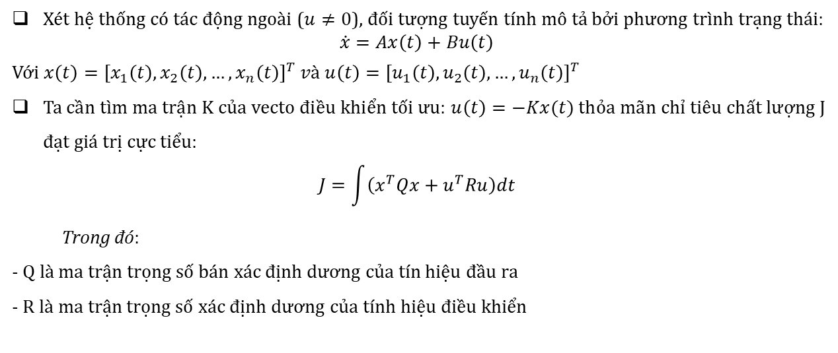
Thuật toán LQR
Xét hệ thống có tác động ngoài ($u≠0$), đối tượng tuyến tính mô tả bởi phương trình trạng thái:
$$\begin{aligned}\dot{x}=Ax\left(t\right)+Bu\left(t\right) \#\end{aligned}$$
Với $x\left(t\right)={[x_{1}\left(t\right),x_{2}\left(t\right),…,x_{n}\left(t\right)]}^{T} và u\left(t\right)={[u_{1}\left(t\right),u_{2}\left(t\right),…,u_{n}\left(t\right)]}^{T}$
Ta cần tìm ma trận K của vecto điều khiển tối ưu: $u\left(t\right)=−Kx(t)$ thỏa mãn chỉ tiêu chất lượng J đạt giá trị cực tiểu:
$$\begin{aligned}J=\int{\left(x^{T}Qx+u^{T}Ru\right)dt} \#\end{aligned}$$
Trong đó:
- Q là ma trận trọng số bán xác định dương của tín hiệu đầu ra
- R là ma trận trọng số xác định dương của tính hiệu điều khiển
Notes:
LQR (Linear Quadratic Regulator) là thuật toán điều khiển được xây dựng dựa trên cơ sở nguyên lí phản hồi trạng thái, còn gọi là phương pháp tuyến tính hóa dạng toàn phương. Bộ điều khiển LQR thường được áp dụng trên các hệ phi tuyến với nhiều ngõ vào ra. Bộ điều khiển nhận tín hiệu vào là trạng thái của hệ thống và tín hiệu mẫu, sau đó tính toán và chuyển thành tín hiệu điều khiển cho hệ thống.

Slide 17
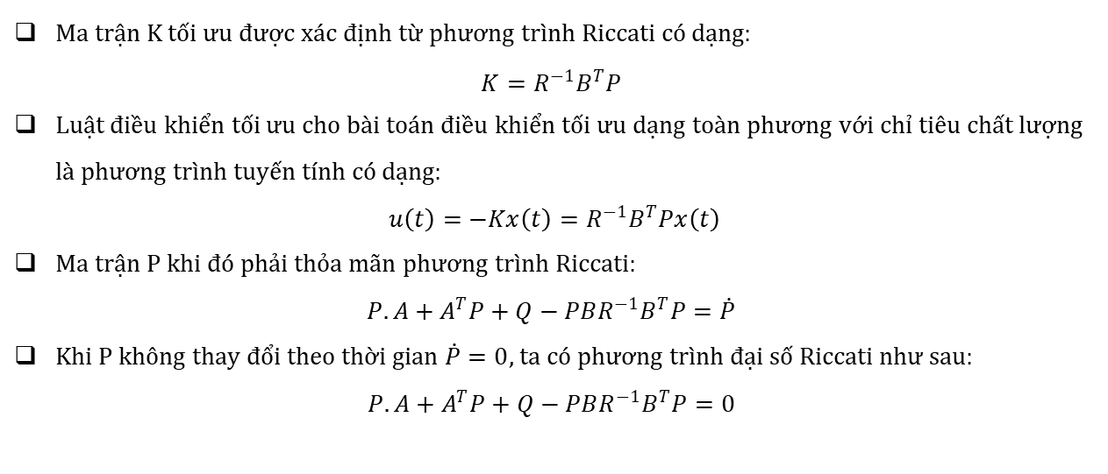
Thuật toán LQR
Ma trận K tối ưu được xác định từ phương trình Riccati có dạng:
$$\begin{aligned}K=R^{−1}B^{T}P \end{aligned}$$
Luật điều khiển tối ưu cho bài toán điều khiển tối ưu dạng toàn phương với chỉ tiêu chất lượng là phương trình tuyến tính có dạng:
$$\begin{aligned}u\left(t\right)=−Kx\left(t\right)=R^{−1}B^{T}Px\left(t\right)\end{aligned}$$
Ma trận P khi đó phải thỏa mãn phương trình Riccati:
$$\begin{aligned}P.A+A^{T}P+Q−PBR^{−1}B^{T}P=\dot{P} \end{aligned}$$
Khi P không thay đổi theo thời gian $\dot{P}=0$, ta có phương trình đại số Riccati như sau:
$$\begin{aligned}P.A+A^{T}P+Q−PBR^{−1}B^{T}P=0 \end{aligned}$$
Notes:
Từ vector K thu được xác định thông số điều khiển đưa trở lại hệ thống. Với điều kiện các phần tử trong ma trận Q và R mang các giá trị dương, ma trận Q và R làm cân bằng tính ổn định của hệ thống. Số phần tử trong ma trận Q phụ thuộc vào số phần tử của ma trận trạng thái và số phần tử của ma trận R phục thuộc vào số lượng đầu vào điề khiển hệ thống.

Slide 18
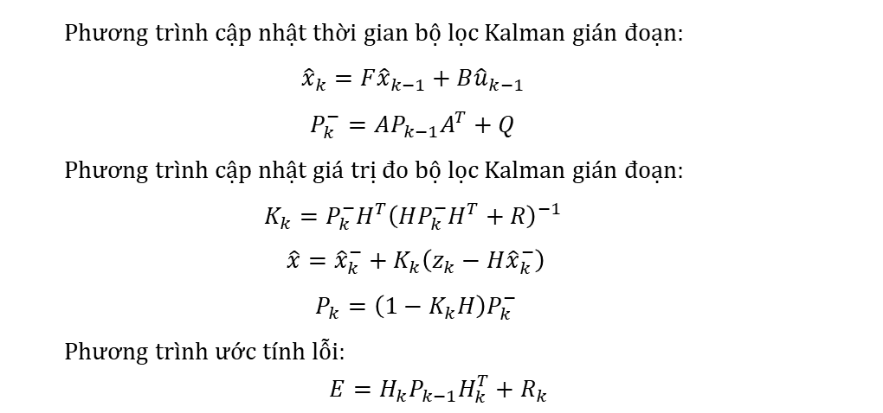
Bộ lọc Kalman
Phương trình cập nhật thời gian bộ lọc Kalman gián đoạn:
$$\begin{aligned}{\hat{x}}_{k}=F{\hat{x}}_{k−1}+B{\hat{u}}_{k−1} \#\end{aligned}$$
$$\begin{aligned}P_{k}^{−}=AP_{k−1}A^{T}+Q \#\end{aligned}$$
Phương trình cập nhật giá trị đo bộ lọc Kalman gián đoạn:
$$\begin{aligned}K_{k}=P_{k}^{−}H^{T}{\left(HP_{k}^{−}H^{T}+R\right)}^{−1} \#\end{aligned}$$
$$\begin{aligned}\hat{x}={\hat{x}}_{k}^{−}+K_{k}\left(z_{k}−H{\hat{x}}_{k}^{−}\right)\#\end{aligned}$$
$$\begin{aligned}P_{k}=\left(1−K_{k}H\right)P_{k}^{−}\#\end{aligned}$$
Phương trình ước tính lỗi:
$$\begin{aligned}E=H_{k}P_{k−1}H_{k}^{T}+R_{k} \#\end{aligned}$$

Slide 19
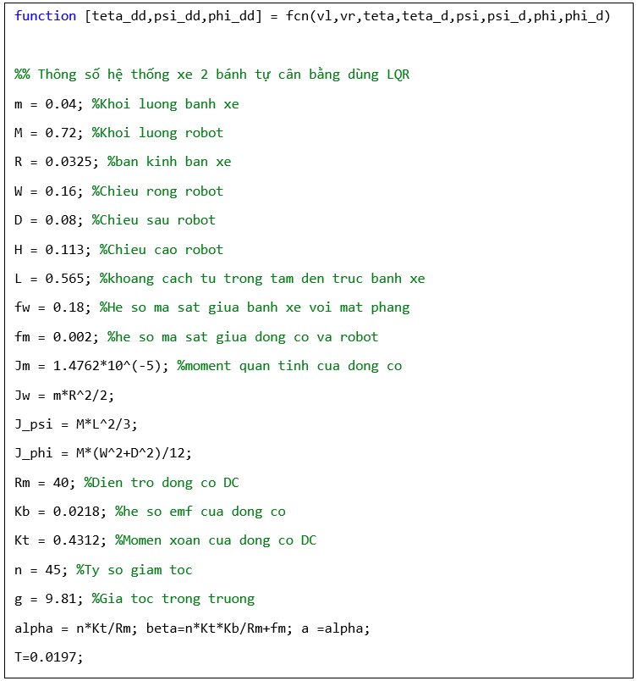
Mô phỏng trên Matlab Simulink
Khai báo thông số cho mô hình:
Notes:
Mô phỏng hệ thống bằng Matlab Simulink với các thông số thực tế của mô hình:

Slide 20
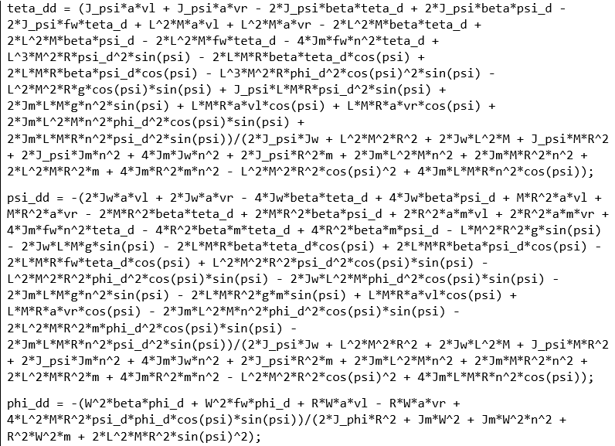
Mô phỏng trên Matlab Simulink
Khai báo các góc:

Slide 21
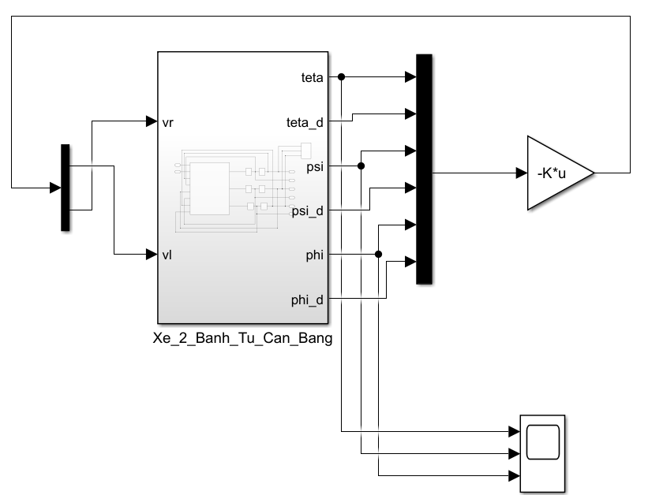
Mô phỏng trên Matlab Simulink
Xây dựng mô hình xe 2 bánh tự cân bằng:

Slide 22
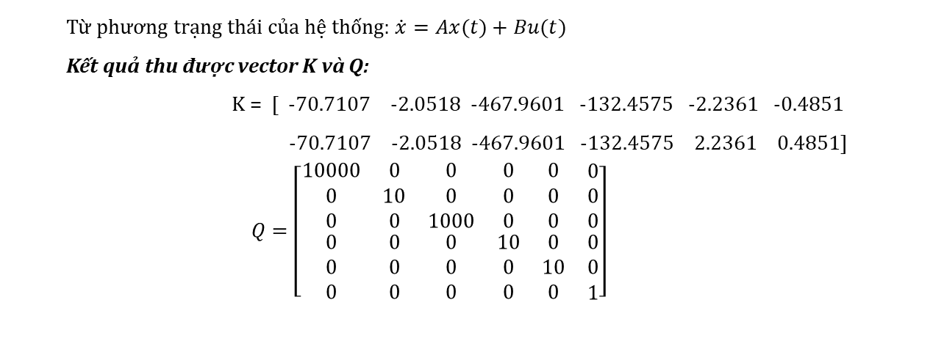
Mô phỏng trên Matlab Simulink
Từ phương trạng thái của hệ thống: $\dot{x}=Ax(t)+Bu(t)$
Kết quả thu được vector K và Q:
K = [ -70.7107 -2.0518 -467.9601 -132.4575 -2.2361 -0.4851
-70.7107 -2.0518 -467.9601 -132.4575 2.2361 0.4851]
$$Q=\left[\begin{matrix}\begin{matrix}\begin{matrix}\begin{matrix}10000 \\ 0 \\ 0\end{matrix} \\ \begin{matrix}0 \\ 0 \\ 0\end{matrix}\end{matrix} & \begin{matrix}\begin{matrix}0 \\ 10 \\ 0\end{matrix} \\ \begin{matrix}0 \\ 0 \\ 0\end{matrix}\end{matrix} & \begin{matrix}\begin{matrix}0 \\ 0 \\ 1000\end{matrix} \\ \begin{matrix}0 \\ 0 \\ 0\end{matrix}\end{matrix}\end{matrix} & \begin{matrix}\begin{matrix}\begin{matrix}0 \\ 0 \\ 0\end{matrix} \\ \begin{matrix}10 \\ 0 \\ 0\end{matrix}\end{matrix} & \begin{matrix}\begin{matrix}0 \\ 0 \\ 0\end{matrix} \\ \begin{matrix}0 \\ 10 \\ 0\end{matrix}\end{matrix} & \begin{matrix}\begin{matrix}0 \\ 0 \\ 0\end{matrix} \\ \begin{matrix}0 \\ 0 \\ 1\end{matrix}\end{matrix}\end{matrix}\end{matrix}\right]$$
Notes:
Từ phương trạng thái của hệ thống được xây dựng từ chương trước:
Thông qua phần mềm Matlab với lệnh solve, giải phương trình Riccati hoặc sử dụng lệnh được hỗ trợ từ phần mềm Matlab: K = lqr(A,B,Q,R)
Kết quả thu được vector K và Q:

Slide 23
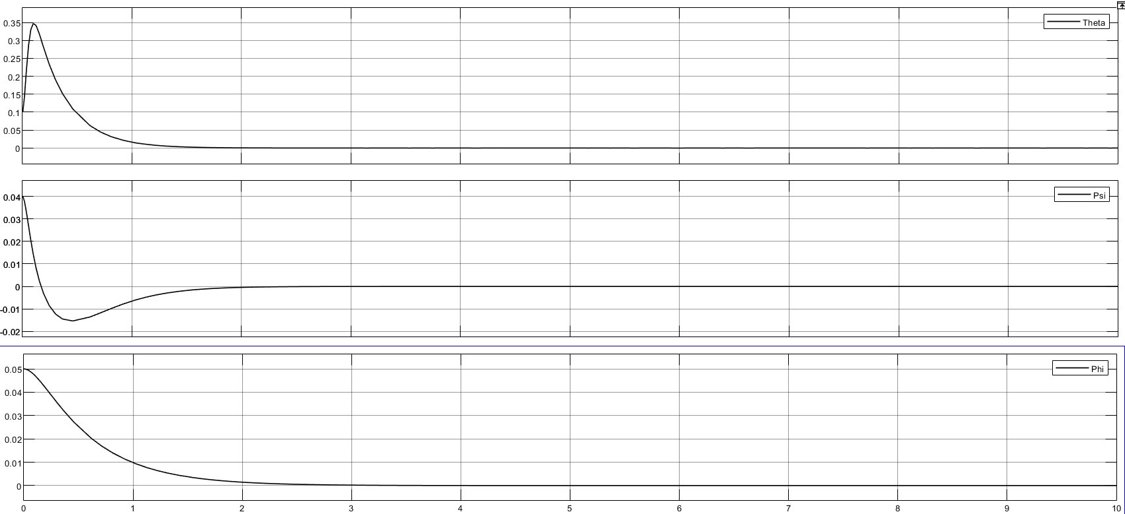
Mô phỏng trên Matlab Simulink
Đáp ứng ngõ ra của hệ thống:

Slide 24
03
THIẾT KẾ PHẦN CỨNG VÀ THI CÔNG HỆ THỐNG

Slide 25
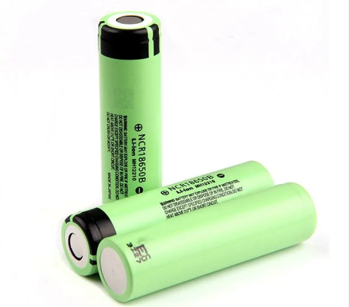
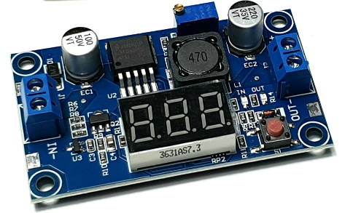
Lựa chọn thiết bị phần cứng
Khối cấp nguồn
Pin Lithium-ion (Li-Ion) 18650
Mạch hạ áp DC-DC LM2596
Notes:
Khối nguồn: Cấp nguồn ổn định cho các linh kiện và động cơ
-Nguồn cấp được lựa chọn là Pin Lithium-ion (Li-Ion) 18650 4.2V 4200mA. Mô hình sử dụng bốn viên cấp nguồn cho hệ thống hoạt động bình thường.
-Ngoài ra, nguồn cấp còn có mạch hạ áp DC-DC LM2596 dùng để giảm điện áp nguồn từ 16V xuống còn 12V cấp cho động cơ DC

Slide 26
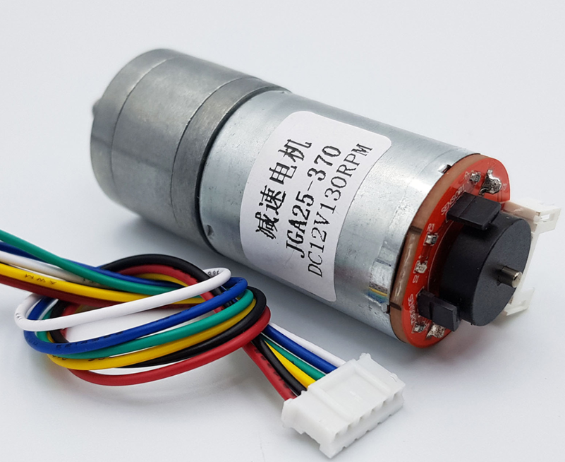
Lựa chọn thiết bị phần cứng
Khối động cơ và cảm biến đọc xung của động cơ
GA25-370 động cơ giảm tốc có encoder 12V_DC, 130rpm
Notes:
Nhóm đã lựa chọn động cơ hộp số JGB37-520 12V 333rpm. Động cơ hộp số JGB37-520 12V333RPM có encoder là loại động cơ có hộp số và Encoder, thường được dùng trong các hệ cơ khí cần độ chính xác cao và các mô hình như xe dò line, xe chạy mê cung, xe 2 bánh tự cân bằng,...

Slide 27
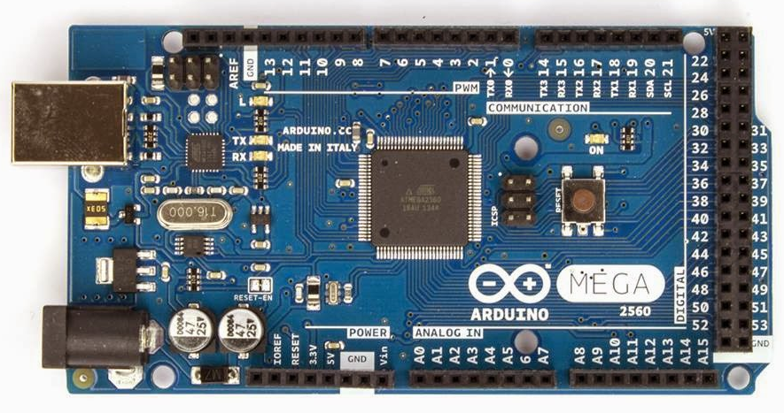
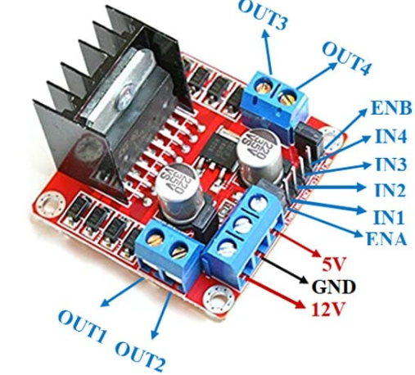
Lựa chọn thiết bị phần cứng
Khối điều khiển trung tâm
Khối điều khiển động cơ
Mạch cầu H điều khiển động cơ DC L298N
Vi điều khiển Arduino Mega2560
Notes:
-Khối điều khiển trung tâm là một vi điều khiển có nhiệm vụ xử lý dữ liệu đọc về từ cảm biến đo góc nghiêng và bộ mã hoá quay encoder từ đó xử lý các thuật toán về điều khiển xuất ra tín hiệu đến khối điều khiển động cơ.
-Khối điều khiển trung tâm phải có tốc độ xử lý nhanh với hiệu suất làm việc cao.
-Nhóm đã chọn sử dụng Board Arduino Mega 2560 để nhận dữ liệu từ cảm biến góc nghiêng, cấp tín hiệu điều khiển động cơ và truyền nhận dữ liệu với Module Bluetooth
-Khối điều khiển động cơ nhận tín hiệu PWM (điều chế độ rộng xung) từ khối điều khiển trung tâm để dễ dàng điều khiển hai động cơ bánh trái và bánh phải quay thuận, quay nghịch, dừng hoặc theo tốc độ nhanh, chậm để xe dễ dàng đạt trạng thái cân bằng.
-Nhóm lựa chọn mạch điều khiển động cơ DC L298N (Dual Full Bridge Driver).

Slide 28
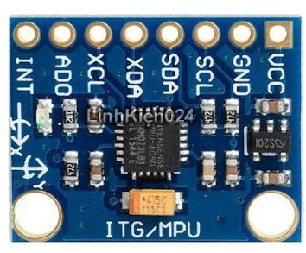
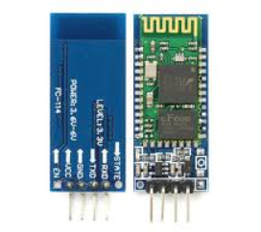
Lựa chọn thiết bị phần cứng
Khối cảm biến đo góc nghiêng
Khối thu phát tín hiệu
Module Bluetooth HC06
Cảm biến góc nghiêng MPU6050
Notes:
Khối cảm biến đo góc nghiêng là một module gồm hai cảm biến đó là:
- Accelerometer: cảm biến đo gia tốc của module (bao gồm cả gia tốc trọng lực), có ba trục xyz tương ứng với ba chiều không gian.
- Gyroscope: cảm biến đo tốc độ quay của module quanh một trục, có ba trục xyz tương ứng với ba chiều không gian.
Đối với yêu cầu hệ thống, chỉ để xác định giá trị góc nghiêng của xe thì nhóm lựa chọn ra được loại cảm biến GY-521 MPU6050
Khối thu phát tín hiệu dùng để giao tiếp giữa máy tính và vi điều khiển, cung cấp tín hiệu điều khiển từ máy tính và trả về tín hiệu các góc ngõ ra. Để thực hiện đề tài này, nhóm quyết định chọn Module Bluetooth HC06 dùng làm khối thu phát tín hiệu.

Slide 29
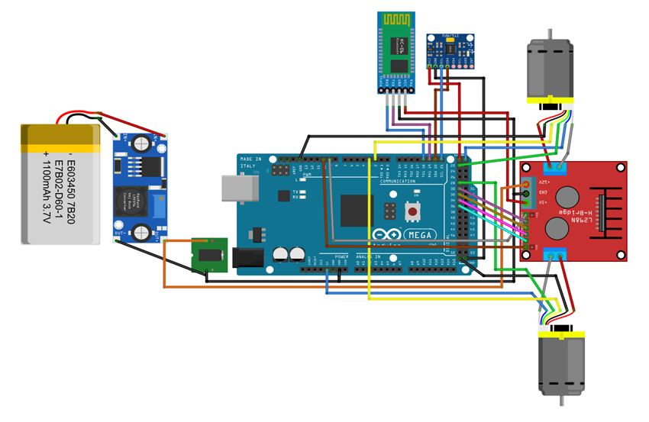
Sơ đồ nối dây

Slide 30
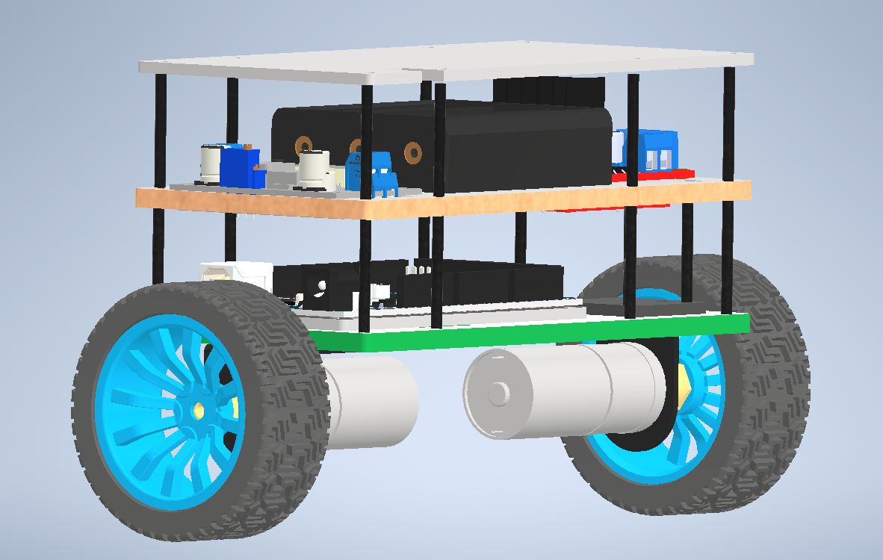
Mô hình 3D

Slide 31
04
THIẾT KẾ PHẦN MỀM

Slide 32
Yêu cầu thiết kế
- Đọc tín hiệu cảm biến MPU6050 thông qua truyền thông I2C.
- Sử dụng bộ lọc Kalman ( Kalman filter ) để lọc nhiễu cho cảm biến MPU6050.
- Xuất xung PWM điều khiển mạch cầu H điều khiển động cơ theo tốc độ, chạy thuận, chạy nghịch, dừng động cơ.

Slide 33
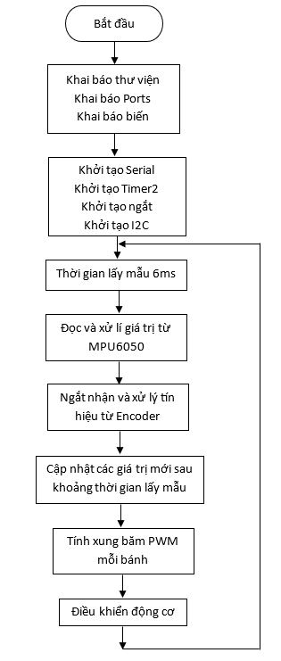
Thuật toán điều khiển
Phần khai báo và khởi tạo chương trình:
- Khai báo các thư viện sử dụng: Wire.h để giao tiếp I2C với cảm biến góc nghiêng MPU6050 và Kalman.h để sử dụng bộ lọc Kalman lọc nhiễu cho cảm biến góc nghiêng MPU6050.
- Định nghĩa các chân kết nối.
- Khai báo các biến và giá trị ban đầu.
- Khởi tạo Serial giao tiếp máy tính thông qua USB với baud rate là 115200.
- Khởi tạo sử dụng timer2 để xuất xung PWM ở chân 9 và chân 5.
- Khởi tạo các chân xuất tín hiệu ngõ ra là chân xuất PWM của mỗi bánh, chân điều chỉnh chiều quay của mỗi bánh.
- Khởi tạo các chân nhận tín hiệu ngõ vào là chân nhận tín hiệu từ encoder kênh A và kênh B của mỗi bánh.
- Khởi tạo ngắt 0 sử dụng để đọc tín hiệu trả về từ kênh A bánh trái tác động cạnh lên, ngắt 1 sử dụng để đọc tín hiệu trả về từ kênh A bánh phải tác động cạnh lên.
- Khởi tạo hàm đọc giá trị cảm biến góc nghiêng từ giao tiếp I2C.
Phần vòng lặp:
- Đọc và xử lý giá trị góc nghiêng trả về từ MPU6050.
- Thời gian lấy mẫu là 6ms.
- Cập nhập các giá trị theta, psi, phi và tính toán giá trị thetadot, psidot, phidot.
- Tính toán điện áp cung cấp ở bánh trái và bánh phải.
- Quy đổi sang PWM để xuất xung điều khiển cho mạch cầu.
Notes:
-Để sử dụng và lập trình Arduino Mega 2560 thì phần mềm sử dụng để lập trình là Arduino IDE 1.8.13, thuận tiện trong việc kết nối Arduino với máy tính bằng dây cáp USB.
-Ngôn ngữ lập trình của Arduino là C/C++, lập trình đơn giản hơn nhiều so với các loại vi điều khiển khác nhờ cộng đồng người dùng lớn và sẵn các thư viện hỗ trợ lập trình đa dạng.

Slide 34
05
GIAO TIẾP MÁY TÍNH

Slide 35
Thiết kế giao diện
- Chuẩn bị: phần mềm Visual Studio 2022, thư viện ZedGraph (dùng để vẽ) và System.IO.Ports (dùng để kết nối các ports và các com)
- Các phần trong chương trình:
+ Thiết lập giao diện form1 với: nút nhận kết nối từ port và com, nút ngắn kết nối từ port và com, nút exit để thoát khỏi giao diện
+ Thiết lập timer1 để đếm thời gian chính xác cho đồ thị
+ Thiết lập các giá trị hiển thị bao gồm: baud (tốc độ truyền), port (kết nối với các com), các giá trị đặt ban đầu cho baud, 3 đồ thị cho psi (góc nghiêng), theta (góc xoay bánh xe) và phi (góc xoay thân xe)
+ Thiết lập các hàm để vẽ từ những thông số được truyền từ xe đến máy tính

Slide 36
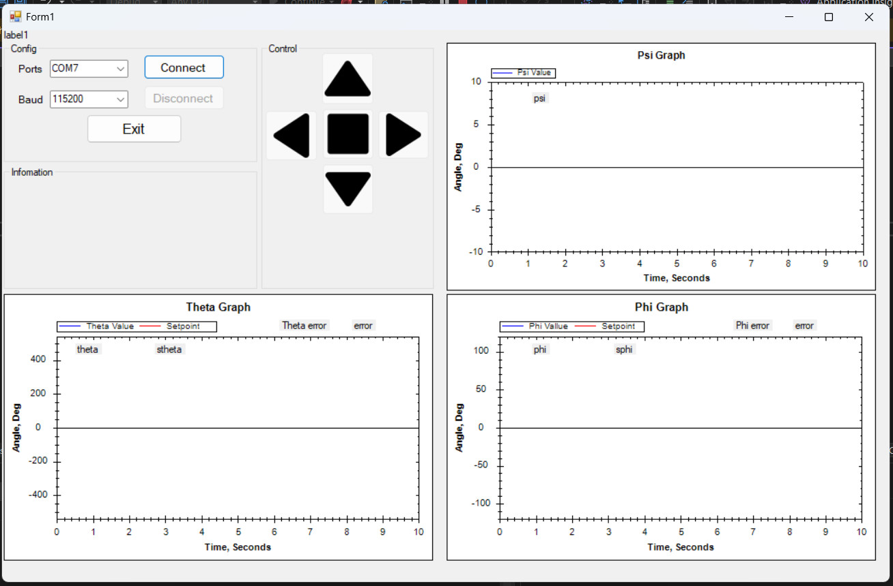
Kết quả giao diện

Slide 37
06
KẾT QUẢ

Slide 38
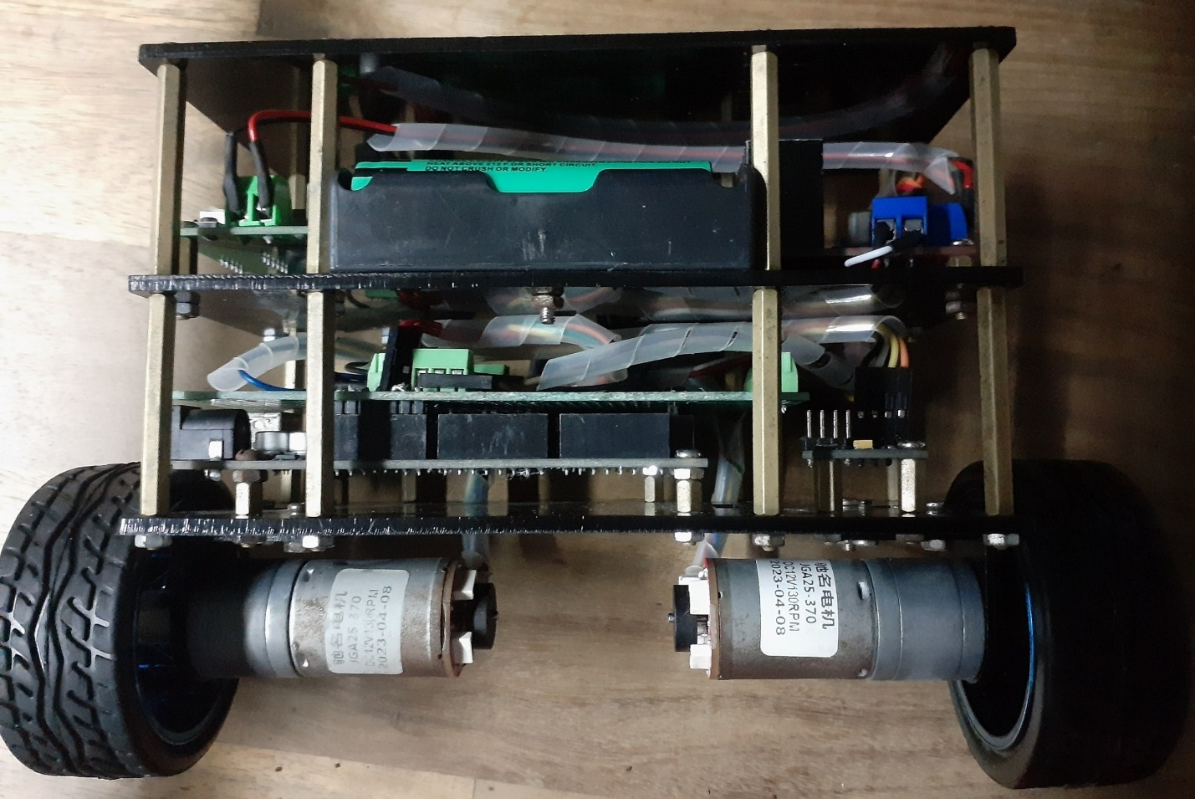
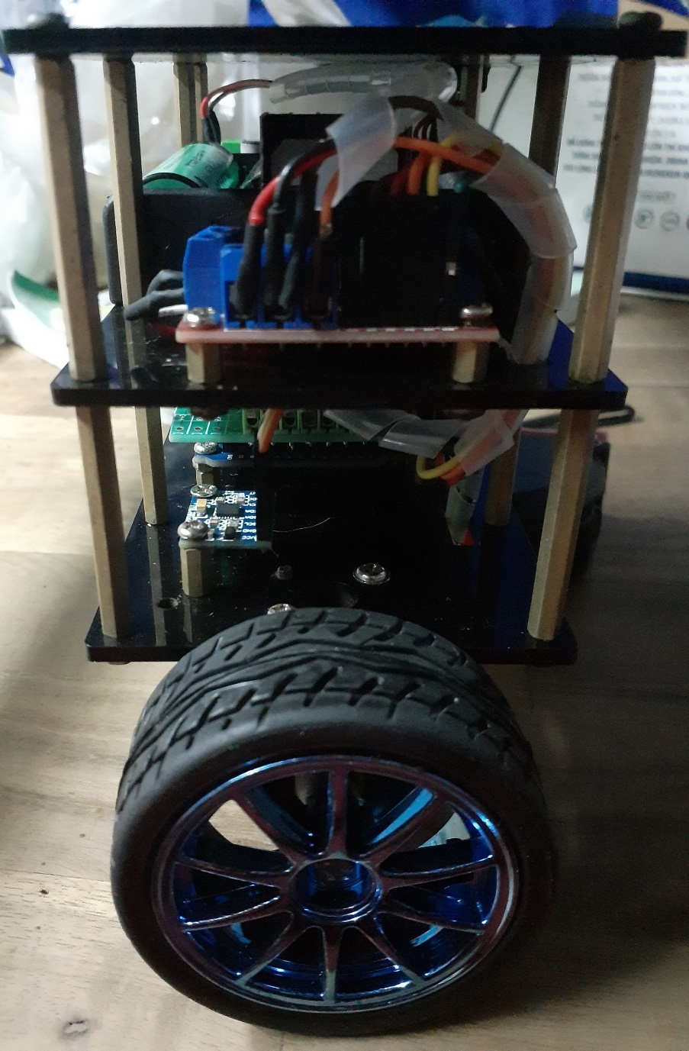
Kết quả thực tế
Mô hình phần cứng thi công thực tế hướng trực diện
Mô hình phần cứng thi công thực tế
hướng nằm ngang

Slide 39
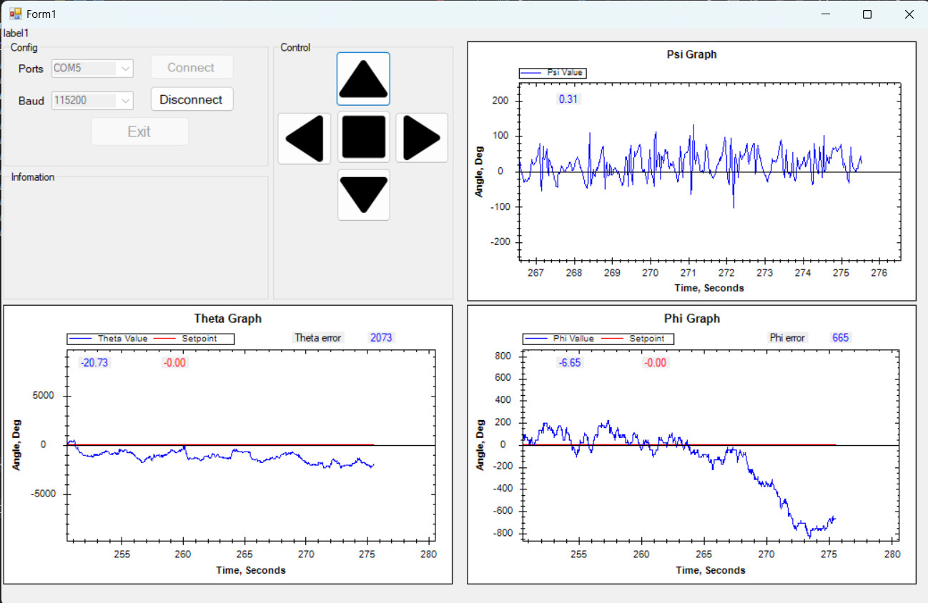
Kết quả thực tế

Slide 40
Kết luận
- Thiết kế hoàn chỉnh và hoàn thiện mô hình xe hai bánh tự cân bằng.
- Tính toán mô hình toán học, hàm trạng thái cho hệ thống.
- Các thành phần điện và vi điều khiển hoạt động tốt:
+ Giá trị trả về từ cảm biến góc nghiêng tương đối chính xác.
+ Điều chế độ rộng xung cho mạch cầu H tốt, ổn định không bị quá tải, quá nhiệt trong quá trình hoạt động.
+ Vi điều khiển hoạt động ổn định, xử lý tín hiệu nhanh.
- Mô hình có thể cân bằng tại chỗ và di chuyển theo tín hiệu điều khiển.

Slide 41
Hướng phát triển của đề tài
- Thiết kế bộ điều khiển với bộ trọng số tối ưu nhất để hệ thống vận hành mượt mà, hạn chế được nhiễu tối đa.
- Khảo sát và thiết kế cho hệ xe hai bánh tự cân bằng trên các bề mặt môi trường như dốc nghiêng, gồ ghề, trơn trượt, ...
- Phát triển thêm nhiều chức năng cho hệ như mang vác vật, bám đối tượng, bám line,...

Slide 42
Cảm ơn thầy đã theo dõi!

